Slide 1
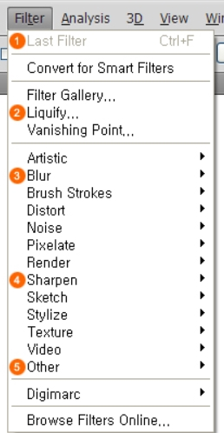
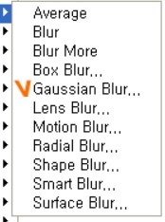
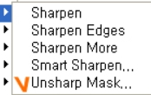
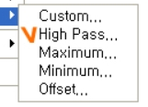
필터 이해
Filter: 이미지나 TEXT에 여러 가지 효과를 주는 것
Convert for smart filters:
원본을 유지하면서 재편집할 수
있는 필터 기능
Filter Gallery:
필터를 적용할 수 있고 바로바로 미리보기 기능으로 필터 적용결과를 볼 수있음
VANISH POINT:
소실점에 맞추어 원근감을 유지하여 복사하는 기능
Artistic: 회화적인 이미지로 변환
블러효과: 흐리게 하기
SHARPEN 효과: 뚜렷하게

Slide 2
필터 이해
Artistic : 회화적인 이미지로 변환
Brush Stroke : 이미지에 붓 터치 효과 적용
Distort : 이미지를 다양하게 왜곡
Noise : 이미지에 노이즈를 가미하여 거칠게 표현
Pixelate : 이미지의 픽셀을 크리스털, 면, 망점으로 재구성하여 표현
Render : 평면 이미지를 입체 이미지로
Sharpen : 이미지를 선명하게 하거나 거칠게
Sketch : 드로잉이나 스케치 효과를 강조하여 회화적인
이미지로 만들기
Stylize : 이미지를 새로운 스타일로 만듬
Texture : 여러 가지 질감을 이미지에 추가
Video : 이미지 색상을 TV에 최적화하고자 할 때
Other : 그 외의 필터로 색상을 변형
Digimarc : 이미지에 저작권 정보를 지정하거나 저작권 정보를 읽는
경우에 사용

Slide 3
필터 이해
Artistic
Color pencil : 색연필로 그린 듯한 효과를 주는 필터. 배경색상이 색연필의 색상이 되기 때문에 미리
설정하신 다음 작업하시는 것이 좋음. Cutout : 이미지의 색상을 단순화하여 색상 톤을 단순하게 바꾸어 줌. Dry brush : 물을 적게 묻혀서 그린 것과 같은 효과를 줌. Film grain : 이미지의 색상의 밝기에 따라 차별을 주어 노이즈를 뿌려 줌. Fresco : 프레스코 화풍의 효과를 내주는 필터. Neon glow : 이미지에 네온효과를 주는 필터.전경색상과 배경색상, glow color에서 선택한 색을
사용하여 네온효과를 적용. Paint daubs : 거칠게 칠하는 붓터치의 효과를 주는 필터.
Palette knift : 유화에서 사용되는 팔레트 나이프를 가지고 그린 것과 같은 효과를 주는 필터.
Plastic wrap : 이미지에 랩을 씌운 듯한 효과를 주는 필터.
Poster edges : 이미지의 경계 면에 검은 색상을 추가하여 포스터나 목판화같은 효과를 주는 필터.
Rough pastels : 파스텔그림과 같은 효과를 주는 필터.회화적인 느낌이 강한 필터로 터치의 길이와 방향,
거칠기와 질감 등을 자유롭게 조절할 수 있음.
Smudge stick : 그림을 물감으로 그리고 마르기 전에 문지른 것과 같은 또는 파스텔을 젖은 종이 위에 그린 것과
같은 효과를 내는 필터. Sponge : 이미지를 젖은 스폰지로 문지르는 효과를 내는 필터. Underpaint : 색이 번진 러프 파스텔과 같은 효과를 주는 필터. Water color : 수채화의 효과를 표현하는 필터.수채화의 색 번짐이 잘 표현되지만 이미지가 어두워지기 쉬움.

Slide 4
필터 이해
Blur
Blur : 이미지를 흐리게 하여 부드러운 분위기를 연출하는 필터. Blur more : blur필터를 3-4회 실행한 것과 같은 효과를 주는 필터. Gaussian blur : 이미지에 가우스곡선이라고 불리는 수학공식을 이용하여 blur를 적용. blur나 blur more보다 강력한 효과를 볼 수
있는 필터.
Motion blur : 이미지를 빠르게 움직였을 때의 잔상효과를 표현하는 필터.
각도와 이동거리를 조절할 수 있으며 역동적인 표현을 하고자 할 때 쓰여지는 필터.
Radial blur : 이미지를 빠르게 회전시키거나 zoom-out시킨 것과 같은 효과를 주는 필터. Smart blur : 이미지의 색상의 경계부분을 보호하며 blur를 적용.
Brush stroke
Accents edges : 경계부분을 부드럽게 처리하거나 경계부분을 두드러지게 하는 필터.윤곽을 덧그리는 듯한 효과를 줌.
이 필터를 사용하시면 이미지가 전체적으로 밝아지게 됨.
Angled strokes : 빗살을 그리는 붓터치의 효과를 내는 필터.
Crosshatch : 이미지의 대각선의 빗살무늬의 질감을 적용하는 필터.
Dark strokes : 어두움과 밝음을 조절하여 강한 빛을 쏘이는 밝은 이미지의 효과를 낼 수 있는 필터.
Ink outlines : 색상의 경계부분에 어두운 선을 그어줌으로 펜 터치를 적용하는 필터.
Spatter : 스프레이로 물감을 튀기는 효과를 연출하는 필터.
Sprayed strokes : 스프레이로 흩뿌리면서 작업한 듯 이미지를 미세하게 찌그러뜨리는 붓터치의 효과를 적용하는 필터.
Sumie : 일본의 전통 수묵화 기법을 흉내내는 필터로 목탄으로 작업한 것과 같은 효과를 줌.

Slide 5
필터 이해
Distort
Diffuse glow : 이미지의 일부분(밝은 부분)을 발광하는 효과를 줌.
Displace : displacement map에 의한 이미지에 따라서 원래의 이미지를 변형시킴.
위의 이미지는 별 모양의 displacement map에 적용된 이미지.
Glass : 유리를 통해서 보는 것과 같은 효과를 낼 수 있는 필터.
Ocean ripple : 물결치는 해면에 이미지가 비추어진 듯한 효과를 주는 필터.
Pinch : 이미지를 오목거울이나.볼록거울로 본 듯한 느낌을 만드는 필터.
Polor coordinates : 극좌표의 형태로 이미지를 왜곡시킴. 평면의 이미지를 구형으로 감싸거나 구형의 이미지를 평면에 펼치는
왜곡효과를 적용.
Ripple : 출렁이는 물 속에 넣은 이미지를 보는 것과 같은 효과를 줄 수 있음.
Shear : 이미지를 직선이나 곡선의 형태로 변형시킴
Spherize : 이미지를 구형이나 원통형으로 변화시킴
Twirl : 이미지의 중심을 축으로 하여 돌리는 것처럼 회전시킴.
Wave : 이미지 위의 복잡한 물결모양을 만들어 주므로 다채로운 이미지를 만들 수 있음.
Zigzag : 이미지에 파동의 수와 파문이 범위를 조절하여 물결의 이미지를 표현함
Noise
Add noise : 이미지에 노이즈를 뿌려줌. monochromatic을 체크하면 검은 색상의 노이즈가 첨가 됨
Despeckle : 이미지의 노이즈를 자동으로 제거시켜 주는 필터.
Dust & scratch : 이미지의 잡티, 노이즈와 얼룩 등을 옵션의 조절로 효과적으로 제거할 수 있는 필터.
Median : radius의 조절로 노이즈를 제거.수치를 높일수록 이미지가 뭉개지며, 수치가 낮을수록
미세한 변화를 줌.

Slide 6
필터 이해
Pixelate
Color halftone : 픽셀들을 분해하여 인쇄물을 확대하여 본 듯한 효과를 표현하는 필터입니다.망점으로 표시됨
Facet : 이미지의 색상을 단순화 시켜주는 필터입니다.이미지의 경계를 둥글고 부드럽게 처리해 줌.
Fragment : 카메라가 좌우로 흔들리는 듯한 영상효과를 적용하는 필터. Mezzotint : 이미지가 동판화 효과를 적용하는 필터이며 여러 가지 재질을 사용하셔서 표현이 가능.
Mosaic : 이미지에 모자이크의 효과를 적용합니다.이미지를 정사각형으로 분해하며 사이즈를 조절하실 수 있음.
Pointillize : 점묘화로 그린 것과 같은 방식으로 이미지를 표현.
Render
3d transform : 이미지를 3D로 변형하는 필터. 육각형과 원기둥 형 원뿔 형으로 입체감을 표현하여 줌.
Clouds : 색상모드의 전경색상과 배경색상을 섞어 줍니다.구름의 이미지를 만듬.
Difference clouds : clouds의 필터를 difference모드로 적용한 결과를 얻을 수 있음.
Lens flare : 사진기로 찍었을 때 종종 사진에 태양빛이나 다른 광원 때문에 생기는 반사광이 생기게 되는데,
이러한 것을 만들어 내는 필터. 이미지에 집중광원을 드리울 수 있음.
Lighting effect : 인위적인 조명효과를 주는 필터. 빛의 세기,크기,방향을 조절하여 여러 가지 효과를 줄 수 있음.
Sharpen
Sharpen : 이미지의 경계선을 강조하여 이미지를 선명하게 해 줌.
Sharpen edges : 이미지의 경계선에만 sharpen의 효과를 적용하여 이미지를 보다 선명하게 보정하여 줌.
Sharpen more : 이미지에 sharpen효과를 두 번 준 것과 동일한 효과를 줌. Unsharpen mask : sharpen edges와 비슷한 효과를 보이지만, 옵션에 의해서 세밀하게 조절할 수 있음.

Slide 7
필터 이해
Sketch
Bas relife : 이미지의 명암에 의해 입체적인 효과를 주는 필터다. smoothness의 수치를 낮추어 주시면 까칠까칠한 입체효과를
얻으실 수 있음.어두운 부분에는 전경색상을, 밝은 부분에는 배경색상이 적용.
Chalk & charcoal : 분필과 목탄등을 사용하여 그린 이미지로 변환. 쉐도우에는 전경색이 하이라이트에는
배경색이 적용. 부드러운 스케치의 효과를 주는 필터.
Chrome : 이미지의 밝은 부분과 어두운 부분을 이용하여 금속과 같은 느낌의 효과를 줌.이 필터를 사용하시면 이미지가 흑백으로
바뀌게 됨.
Charcoal : 목탄으로 이미지의 어둡고 강렬한 부분의 특징을 잡아서 그려줌.
Conte crayon : 이미지를 전경색상과 배경색상을 이용하여 크레용으로 그린 것 과 같은 효과를 적용. 전경색상은 어두운 이미지를,
배경색상은 밝은 이미지를 칠하는 데 사용.
Graphic pen : 이미지에 전경색상과 배경색상을 이용하여 명암을 표현해 주고 가는 펜으로 그린 것과 같은 효과를 줌.
Halftone pattern : 이미지를 여러가지 모양의 망을 통해서 보는 것처럼 변환.
망점의 크기와 Pattern Type을 통해 망의 종류(Cycle, Dot, LIne)도 선택할 수 있음.
Note paper : 표면이 거친 종이 위에 다른 색의 종이를 겹쳐서 만든 형상으로 이미지를 변환.이미지의 명도대비로 표현해 주는 필터
Photo copy : 이미지를 복사한 것과 같은 효과를 줌.전경색상은 이미지의 테두리부분을, 그리고 배경부분은 배경색상으로 채워짐.
Plaster : plaster라는 말은 석고를 의미하는 말로, 회반죽으로 이미지를 구성하는 입체적인 효과를 주는 필터.
금속성의 느낌이 강한 필터.
Reticulation : 이미지에 전경색상과 배경색상을 사용하여 둥근 점을 조밀하게 찍어주면서 이미지를 단순화 시킴.
Stamp : 이미지를 고무도장으로 찍은 것과 같이 변환.
Torn edges : stamp와 비슷하지만 경계부분이 종이가 찢겨나간 듯 거칠게 표현됨. Water paper : 젖은 종이 위에 그림을 그린 것과 같이 변환됨.

Slide 8
필터 이해
Stylize
Diffuse : 이미지의 픽셀들을 흩 뿌리는 효과를 얻을 수 있음
Emboss : 이미지의 색상 경계를 통해 밝은 부분을 돌출시키는 입체 효과를 만듬. 주로 3D적인 입체효과를 위한
중간단계에 활용됨.
Extrude : 이미지를 여러 조각으로 쪼개어 돌출시키며 조각의 크기와 모양, 돌출 정도를 조절할 수 있음.
쪼개어지는 형태는 블록형과 피라미드형이 있음.
Find edges : 색상경계 영역을 부각시키고 다른 부분은 단순화시켜 경계선을 강조 할 수 있는 필터.
Glowing edges : 명도대비를 이용해 형광 선을 긋고 다른 부분은 어둡게 처리하여 형태를 강조 할 수 있음.
Solarize : 어두운 부분의 밝기를 높여 노출과다 효과를 줌.
Tiles : 이미지를 사각 타일조각으로 나누어서 흩어 놓음.빈 공간의 색채는 옵션에서 지정하는 색으로 채워짐.
Trace contour : 명도가 바뀌는 부분에 가는 선을 그리고 나머지는 흰색을 많이 주어 윤곽선이 드러나게 함..
Wind : 바람에 날린 듯한 이미지로 변환. 옵션에서는 Wind, Blast, Stagger로 바람의 강도를 조정할 수 있음.
Texture
Craquelure : 진흙으로 벽면을 바르고 말린 듯한 효과,이미지에 틈이 있어 거칠게 느껴지는 듯한 벽화의 효과를 줌..
Grain : 이미지에 노이즈를 뿌려줌
Mosaic tiles : 이미지를 타일모양으로 잘라 표현함
Patchwork : 어두운 부분의 이미지는 함몰되고, 밝은 부분의 이미지는 돌출된 사각형의 벽돌모양으로 표현해 주는 필터.
Stained glass : 스테인드글라스 모양으로 색상 영역을 잘라서 표현함.
Texturizer : 이미지에 texture의 질감을 표현함

Slide 9
필터 이해
Video
De-interlace : 동영상의 이미지를 캡쳐 했을 경우 이미지보정을 할 때 쓰임. Ntsc color : NTSC colors는 TV나 비디오등에서 사용되는 색을 말함.
RGB의 이미지들을 NTSC colors로 바꾸어 줌.
Other Custom : 픽셀들의 이동과 배합을 직접 조절하는 필터.수치를 직접 입력하여 연산을 거쳐
이미지에 효과를 적용. Dither box : 패턴화시킨 것을 이미지에 넣을 수 있음. High pass : 이미지의 밝은 부분은 강조하고 그 외의 부분은 색상값과 채도를 떨어뜨려 밝은
부분을 더욱 두드러지게 만듬. Maximum : 이미지의 밝은 부분을 추가하여 밝은 이미지를 부각시킴. Minimum : 이미지의 어두운 부분을 추가하여 어두운 이미지를 부각시켜 줌. Offect : 수치를 입력하여 가로와 세로로 일정하게 이동시켜 줌

Slide 10
필터기능과 조정 레이어 이용한 이미지 제작
Convert from Smart filter:
적용한 필터 효과를 수정하거나 버리고 숨길 수 있는 원본 이미지가 훼손되지 않고, 필터 마스크에 검정색이거나 흰색을 칠해서 필터 영역을 숨기거나 보여줄 수 있는 회색을 칠해주면 다양한 투명도를 적용할 수있음(adobe cs3부터 사용 가능)
Vanishing point
원근감이 있는 이미지에 원근감을 유지하면서 이미지를 편집할 수 있음
Adjustment layer
원본 이미지를 훼손하지 않고, 이미지의 밝기나 색상을 수정할 수 있음.
조정 레이어 아래에 있는 모든 레이어에 동일한 색상과 밝기가 적용됨.
조정 레이어 마스크를 적용하여 원하는 부분에만 조정 레이어 내용을
적용 가능함.

Slide 11
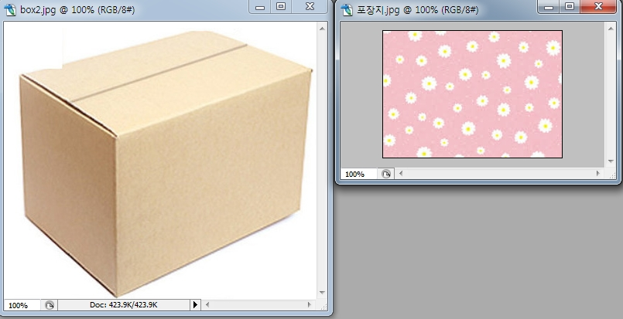
Image production using the filter function and control layers
1. 만약 박스 겉 상자 표면에 글자이미지나 포장지를 넣으려면, FILE> BOX 이미지, 글자이미지 열기
FILE> 포장 이미지 화면 열기
2. 먼저 박스 겉 상자 표면에 포장 이미지를 넣으려면> 포장 이미지를 Click > Ctrl +A, only Ctrl +C>
Ctrl +V는 하지 않은 채

Slide 12
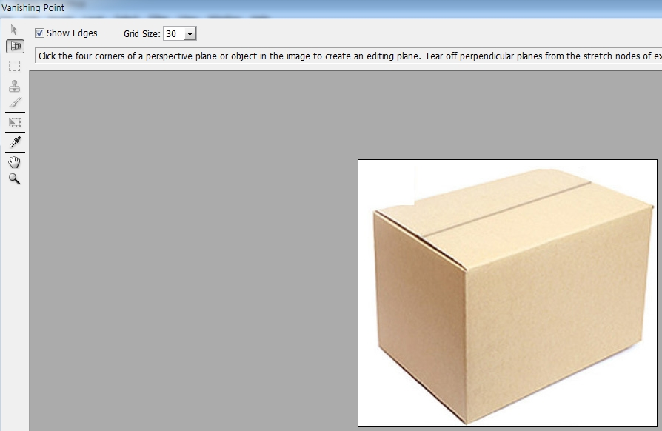
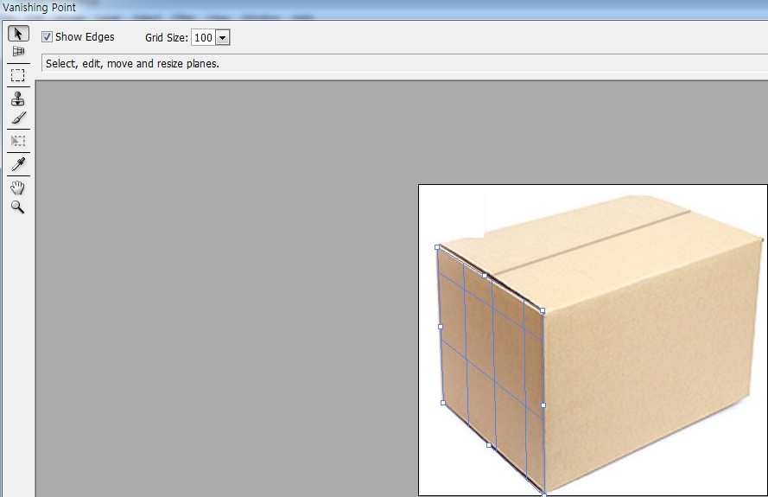
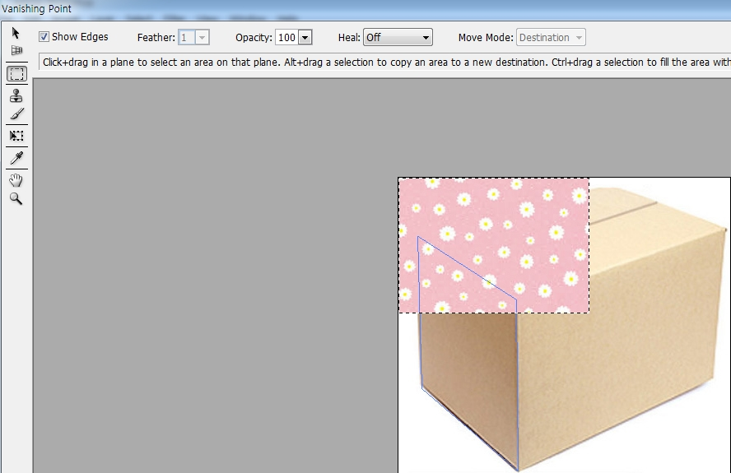
Image production using the filter function and control layers
3. 박스 이미지를 Click > 박스 상자가 있는 레이어 선택 후 >Filter> Vanish Point
Create Plane Tool
Marquee Tool
Transform Tool
4. Create Plane Tool로 포장이미지 넣을 영역 만들기 > Ctrl +V

Slide 13
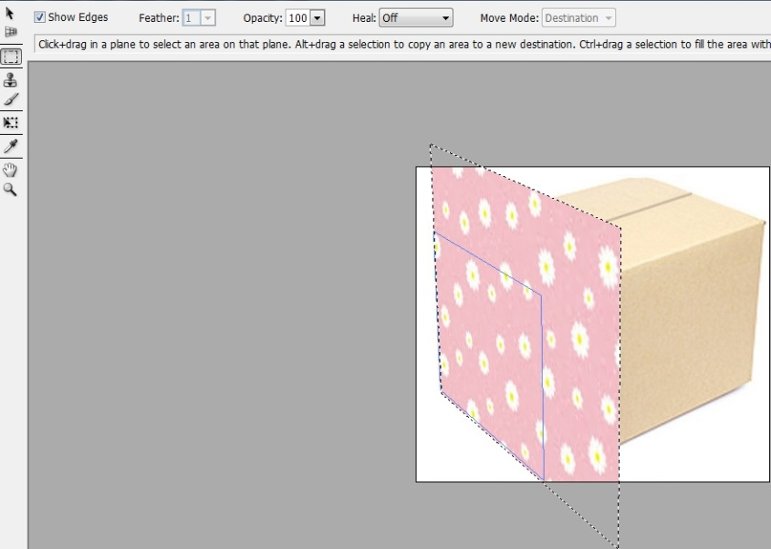
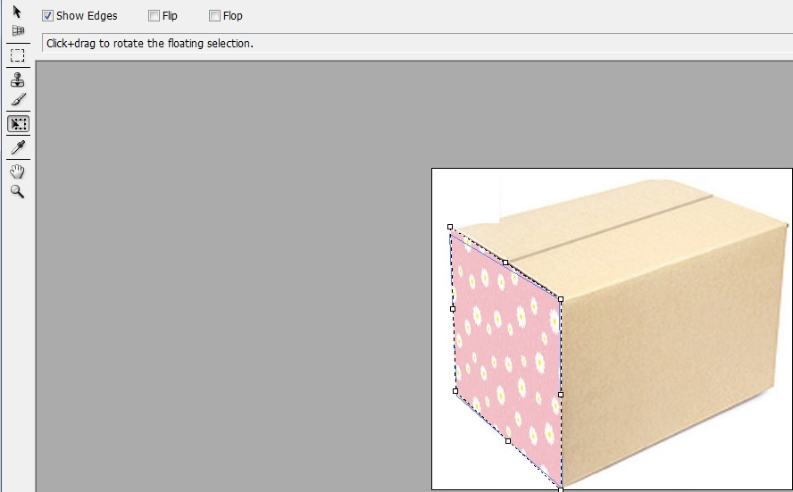
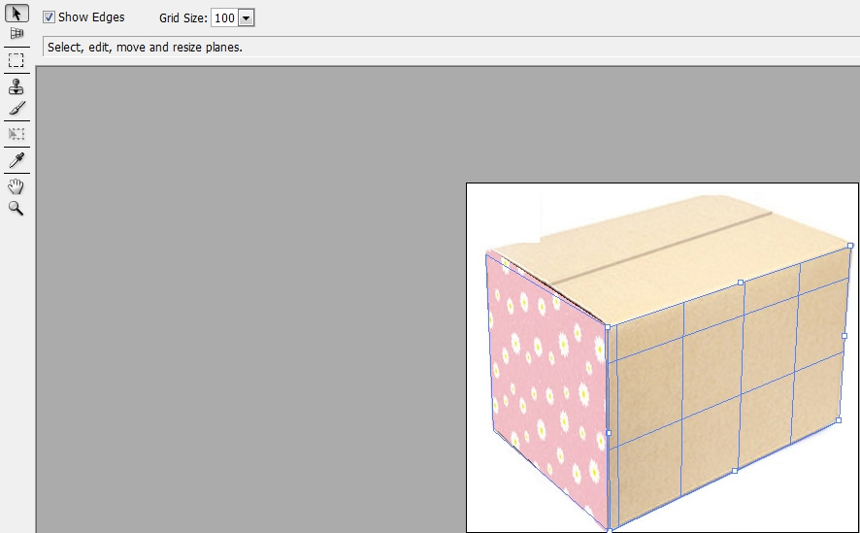
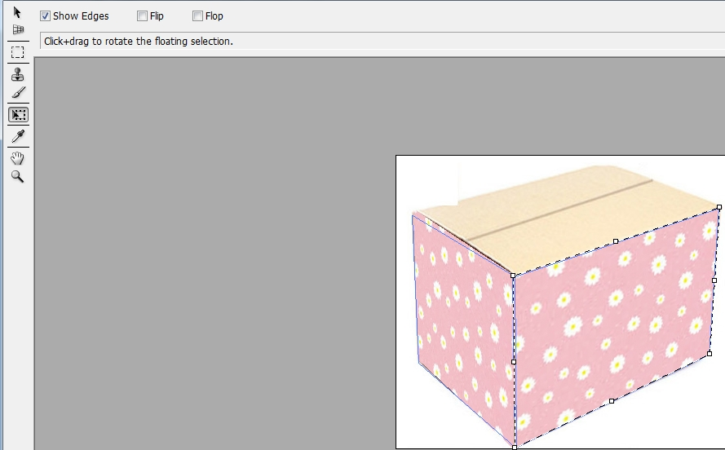
Image production using the filter function and control layers
5. 포장이미지 넣을 영역 기울기 변경 가능 > MARQUEE TOOL 선택하여 CLICK> 포장이미지를 이미지 넣으려 영역으로 끌고 오기
6. Adjust the size, the location by Transform Tool>Ctrl+V
7. MARQUEE TOOL 선택하여 CLICK >포장이미지를 이미지 넣으려 또 다른 영역으로 끌고 오기
> Transform Tool로 사이즈,위치 조절>OK >Ctrl+V

Slide 14
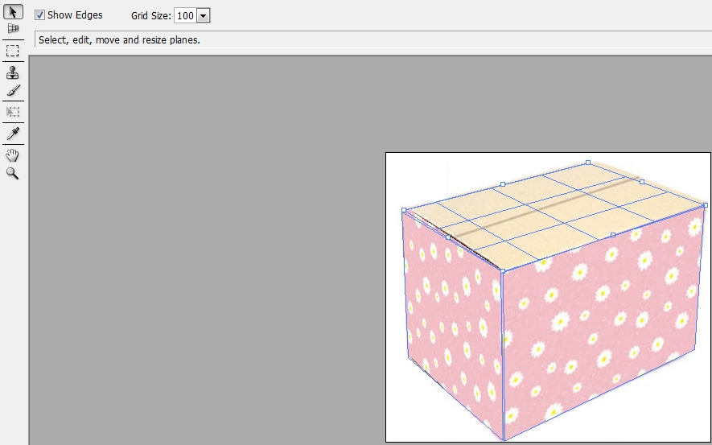
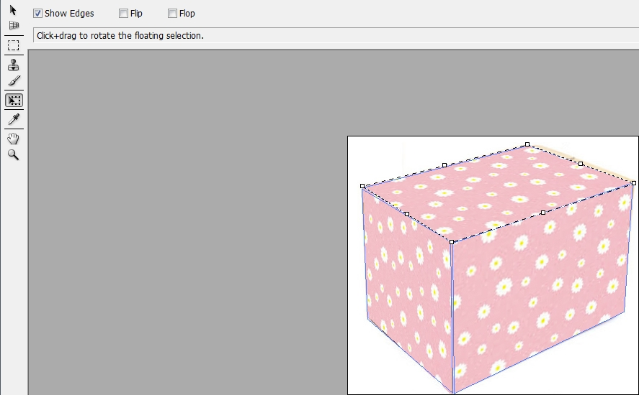
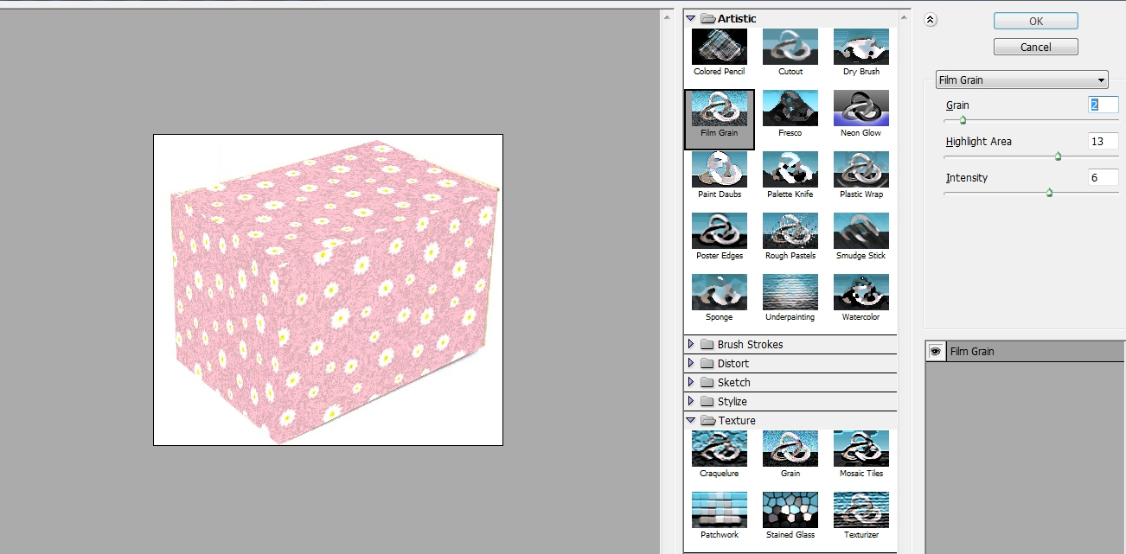
Image production using the filter function and control layers
8. 또 한번 더 하기>MARQUEE TOOL 선택하여 CLICK >포장이미지를 이미지 넣으려 또 다른 영역으로 끌고 오기> Transform Tool로 사이즈,위치 조절>OK >Ctrl+V>OK
9. Filter> filter gallery> Artistic> Film grain> Adjust Grain, Highlight, intensity 조절>OK

Slide 15
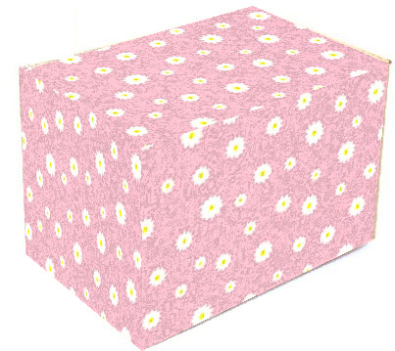
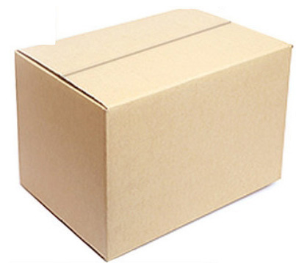
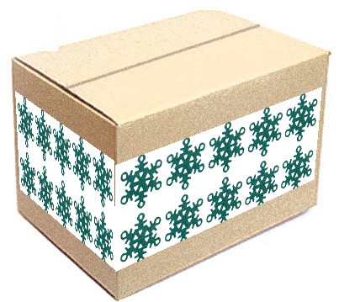
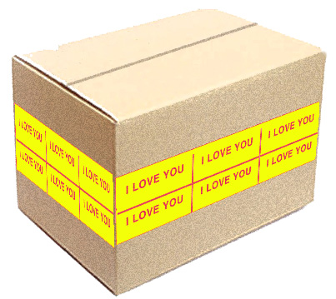
Image production using the filter function and control layers

Slide 16
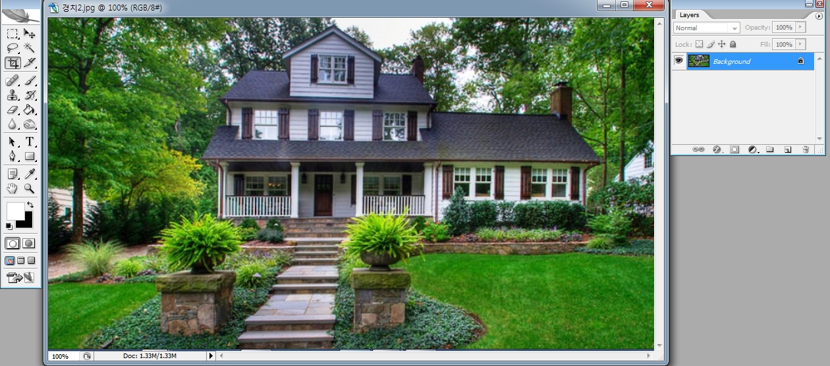
Making Misty house using filters
FILE> 아름다운 집 사진 열기
전경색:흰색. 배경색: 검정색
백그라운드나 아름다운 집사진 레이어 선택> 레이어 추가

Slide 17
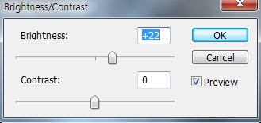
Making Misty house using filters
4. 추가한 레이어에 Filter>Render>Cloud
5. 필터 효과준 레이어에 Image> Adjustment> Contrast/Brightness
밝기 밝게

Slide 18
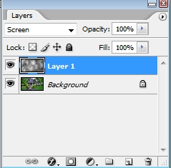
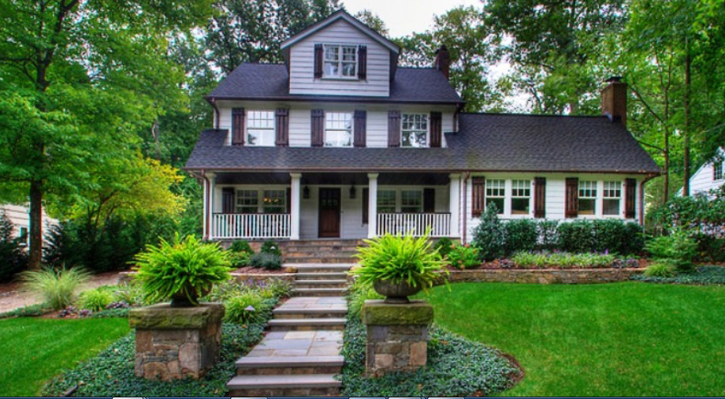
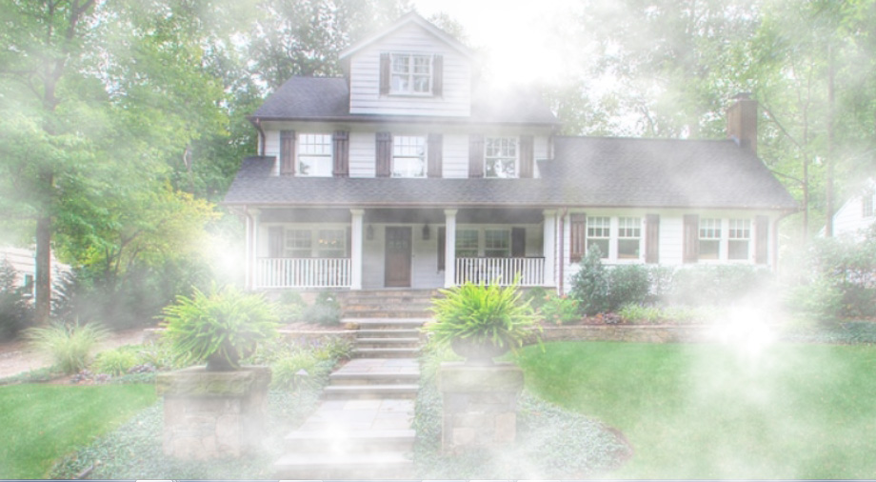
Making Misty house using filters
6. 모드: NORMAL모드가 아니라 스크린 모드로 바꾸기

Slide 19
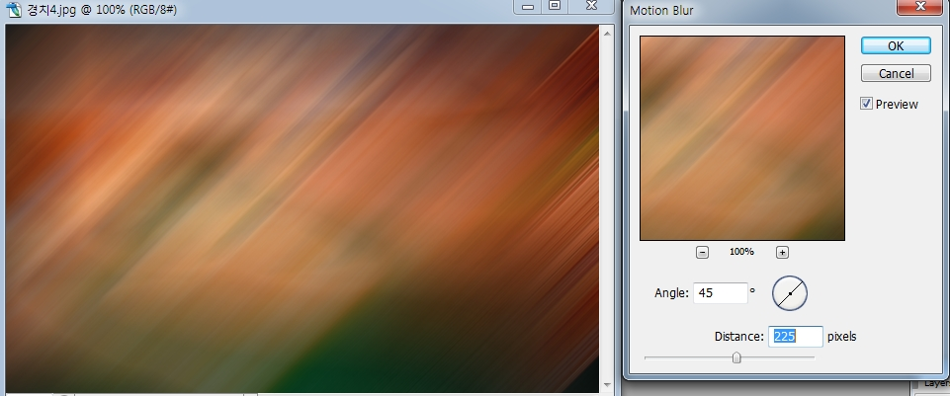
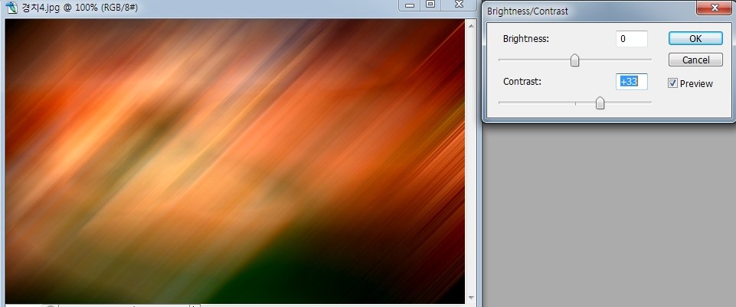
Cybertic space image using filters
FILE> 경치 풍경이나 야경 사진 열기
Filter> Blur> Motion blur Angle:45 Distance: 225 높은 수치로
3. Image> Adjustment> Contrast/Brightness Contrast 높게

Slide 20
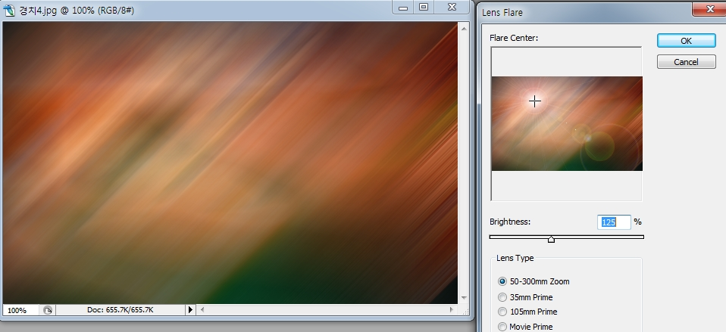
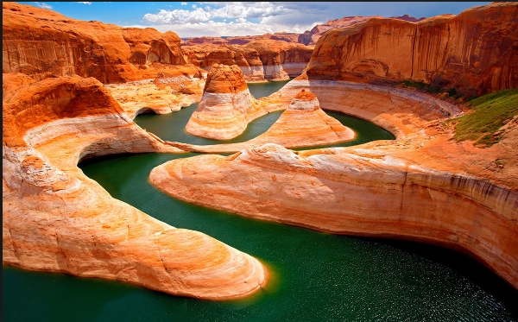
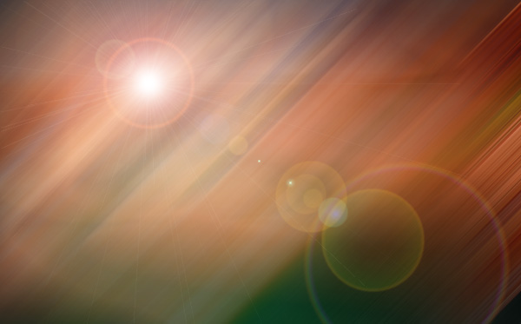
Cybertic space image using filters
4. Filter> Render > Rens Flare 빛 부분 찍어주고 밝기125 , Lens type:50-30 zoom

Slide 21
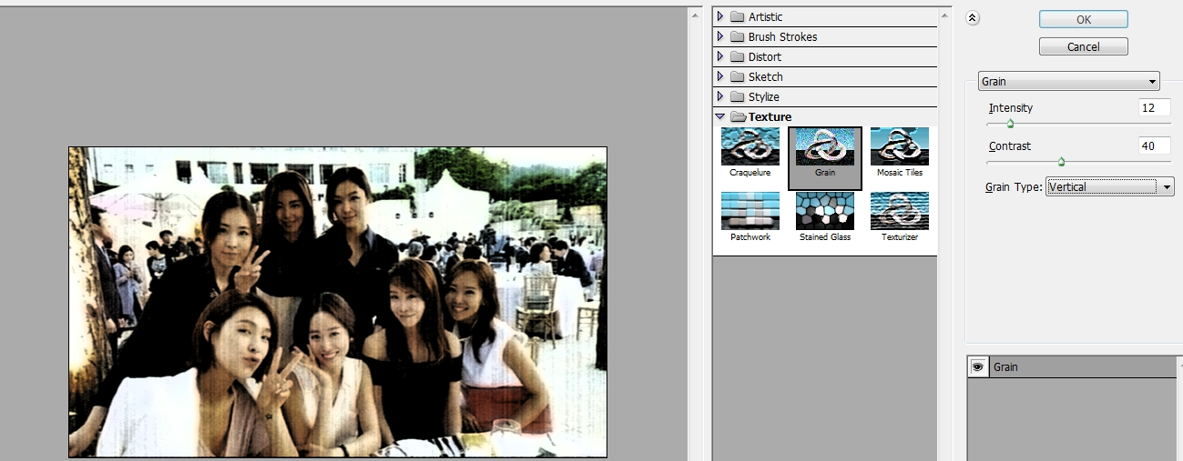
Making old photos using filters
FILE> 사진 열기
Filter>Texture>Grain
Grain type: vertical, Intensity:12, Contrast:40 > OK

Slide 22
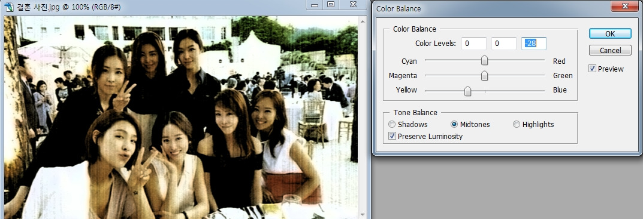
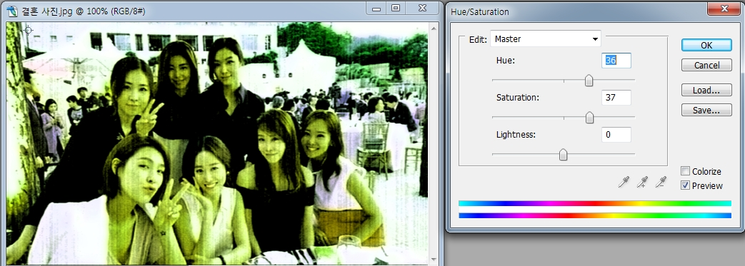
Making old photos using filters
필터 효과준 레이어에 Image> Adjustment> Color Balance에서 Yellow쪽으로 약간>OK
4. Image> Adjustment> Hue/Saturation Hue:36 Saturation :37

Slide 23
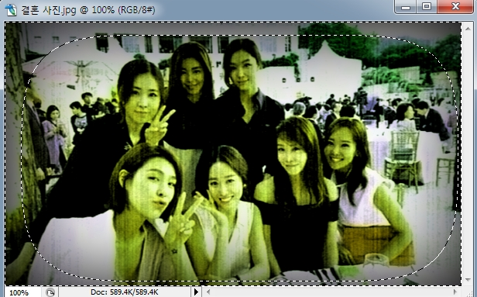
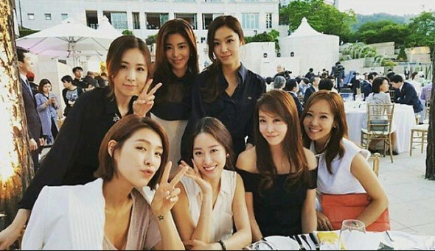
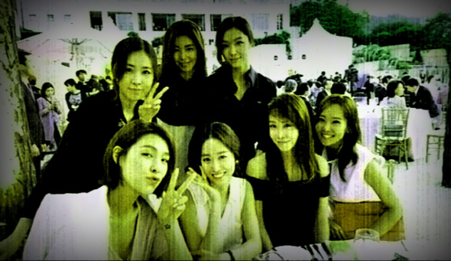
Making old photos using filters
5. Image> Adjustment> Auto Contrast
6. 사각툴로 사각형 그리고 feather값:50px, Inverse> delete>Ctrl+D

